Slide 1








TRƯỜNG TIỂU HỌC LÊ QUÝ ĐÔN
MÔN TOÁN
BÀI: BÀI TOÁN GIẢI BẰNG HAI PHÉP TÍNH
BÀI TOÁN GIẢI BẰNG HAI PHÉP TÍNH (TIẾP THEO)
LUYỆN TẬP (TR.50, 51, 52)

Slide 2
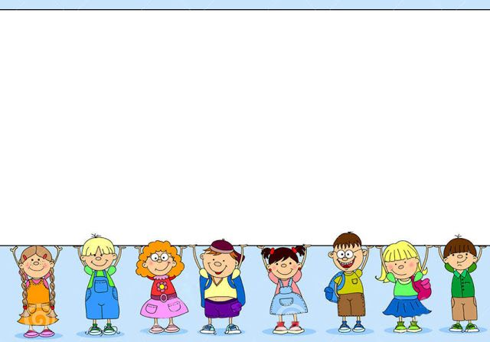
Toán
BÀI TOÁN GIẢI BẰNG HAI PHÉP TÍNH
(SGK – TR.50)

Slide 3




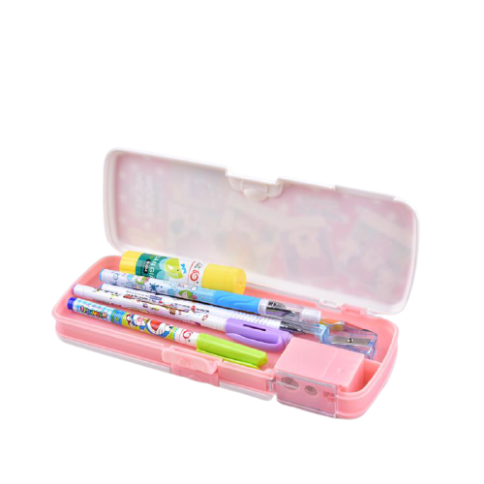



Yeah!!!
Cảm ơn các bạn!!!
An có 12 viên bi, Bình có nhiều hơn An 9 viên bi.
Vậy Bình có 21 viên bi.
Đây là bài toán thuộc dạng nào?
Năm nay chị 12 tuổi, em ít hơn chị 4 tuổi.
Vậy năm nay em 8 tuổi..
Đây là bài toán thuộc dạng nào?
Lớp 3A có 40 học sinh, lớp 3B có 38 học sinh. Vậy cả hai lớp có 78 học sinh.
Đây là bài toán thuộc dạng nào?
A. Bài toán về nhiều hơn.
A. Bài toán tìm tổng của nhiều số.
A. Bài toán tìm tổng của nhiều số.
B. Bài toán tìm tổng của nhiều số.
B. Bài toán về nhiều hơn.
B. Bài toán về nhiều hơn.
C. Bài toán gấp một số lên nhiều lần.
C. Bài toán về ít hơn.
C. Bài toán về ít hơn.
4
3
2
1
0
4
3
2
1
0
4
3
2
1
0
5
5
5

Slide 4


Toán
Bài toán giải bằng hai phép tính
Tìm tổng của
nhiều số
Bài toán
về nhiều hơn, ít hơn
GIẢI TOÁN
Tìm một trong các phần bằng nhau của
một số
Bài toán giảm đi một số lần
Bài toán
gấp một số lên nhiều lần

Slide 5




Toán
Bài toán giải bằng hai phép tính
Bài toán 1: Hàng trên có 3 cái kèn, hàng dưới
có nhiều hơn hàng trên 2 cái kèn. Hỏi:
a) Hàng dưới có mấy cái kèn?
b) Cả hai hàng có mấy cái kèn?
Bài giải
a) Số kèn ở hàng dưới là:
3 + 2 = 5 (cái)
b) Số kèn ở cả hai hang là:
3 + 5 = 8 (cái)
Đáp số:
Tóm tắt
3 kèn
Hàng trên:
2 kèn
? kèn
Hàng dưới:
? kèn
a) 5 cái kèn
b) 8 cái kèn

Slide 6
Toán
Bài toán giải bằng hai phép tính
Bài toán 2: Bể thứ nhất có 4 con cá, bể thứ hai có nhiều hơn bể thứ nhất 3 con cá. Hỏi cả hai bể có bao nhiêu con cá?
Tóm tắt:
4 con cá
Bể thứ nhất:
3 con cá
? con cá
Bể thứ hai:
Bài giải
Số cá ở bể thứ hai là:
4 + 3 = 7 (con)
Số cá ở cả hai bể là:
4 + 7 = 11 (con)
Đáp số: 11 con cá

Slide 7
Toán
Toán
Bài toán giải bằng hai phép tính
Bài toán giải bằng hai phép tính
Bài toán 2: Bể thứ nhất có 4 con cá, bể thứ hai có nhiều hơn bể thứ nhất 3 con cá.
Bài toán 1: Hàng trên có 3 cái kèn, hàng
dưới có nhiều hơn hàng trên 2 cái kèn.
a) Hàng dưới có mấy cái kèn?
b) Cả hai hàng có mấy cái kèn?
Hỏi cả hai bể có bao nhiêu
Các bước thực hiện giải bài toán bằng hai phép tính:
con cá?
Bài giải
Số con cá bể thứ hai có là:
4 + 3 = 7 (con cá)
Số con cá cả hai bể có là:
4 + 7 = 11 (con cá)
Bước 1: Tìm thành phần chưa biết
Bài giải
a) Số cái kèn ở hàng dưới là:
3 + 2 = 5 (cái)
b) Số cái kèn ở cả hai hàng là:
3 + 5 = 8 (cái)
Bước 2: Thực hiện yêu cầu của bài toán
Đáp số: 11 con cá
Đáp số: a) 5 cái kèn
b) 8 cái kèn

Slide 8


Toán
Bài toán giải bằng hai phép tính
1. Anh có 15 tấm bưu ảnh, em có ít hơn anh 7 tấm bưu ảnh.
Hỏi cả hai anh em có bao nhiêu tấm bưu ảnh?
Tóm tắt
15 tấm bưu ảnh
Anh:
? tấm bưu ảnh
Em:
7 tấm bưu ảnh
Bài giải
Em có số tấm bưu ảnh là:
15 - 7 = 8 (tấm bưu ảnh)
Cả hai anh em có số tấm bưu ảnh là:
15 + 8 = 23 (tấm bưu ảnh)
Đáp số: 23 tấm bưu ảnh

Slide 9



2. Thïng thø nhÊt ®ùng 18l dÇu, thïng thø hai ®ùng nhiÒu h¬n thïng thø nhÊt 6l dÇu. Hái c¶ hai thïng ®ùng bao nhiªu lÝt dÇu?
Chän ®¸p ¸n ®óng:
Bµi lµm:
30 lÝt
Thïng thø hai ®ùng sè lÝt dÇu lµ:
18 + 6 = 24 (lÝt)
C¶ hai thïng ®ùng sè lÝt dÇu lµ:
18 + 24 = 42 (lÝt)
§¸p sè: 42 lÝt
42 lÝt
32 lÝt

Slide 10



Toán
Bài toán giải bằng hai phép tính
Các bước thực hiện giải bài toán bằng hai phép tính:
Bước 1: Tìm thành phần chưa biết
Bước 2: Thực hiện yêu cầu của bài toán

Slide 11
Toán
BÀI TOÁN GIẢI BẰNG HAI PHÉP TÍNH (TIẾP THEO)
(SGK – TR.51)

Slide 12

Bài toán: Một cửa hàng ngày thứ bảy bán được 6 xe đạp, ngày chủ nhật bán được số xe đạp gấp đôi số xe đạp trên. Hỏi cả hai ngày cửa hàng đó bán được bao nhiêu xe đạp?
Tóm tắt:
6 xe
Thứ bảy:
? xe
Chủ nhật:
Bài giải :
Số xe đạp bán trong ngày chủ nhật là :
6 x 2 = 12 (xe đạp)
Cả hai ngày cửa hàng đó bán được số xe đạp là :
6 + 12 = 18 (xe đạp)
Đáp số: 18 xe đạp.

Slide 13
Bài 1: Quãng đường từ nhà đến chợ huyện dài 5km, quãng đường từ chợ huyện đến bưu điện tỉnh dài gấp 3 lần quãng đường từ nhà đến chợ huyện (theo sơ đồ sau). Hỏi quãng đường từ nhà đến bưu điện tỉnh dài bao nhiêu ki-lô-mét ?
Tóm tắt:
Nhà
5km
Chợ huyện
Bưu điện tỉnh
? km
Bài giải :
Quãng đường từ chợ huyện đến bưu điện tỉnh là :
5 x 3 = 15 (km)
Quãng đường từ nhà đến bưu điện tỉnh là :
5 + 15 = 20 (km)
Đáp số : 20 km.

Slide 14
Bài 2: Một thùng đựng 24l mật ong, lấy ra số lít mật ong đó. Hỏi trong thùng còn lại bao nhiêu lít mật ong ?
Lấy ra
? l
Tóm tắt:
24l
Bài giải:
Lấy ra số lít mật ong là :
24 : 3 = 8 (l)
Trong thùng còn lại số lít mật ong là :
24 - 8 = 16 (l)
Đáp số: 16 l

Slide 15
Toán
LUYỆN TẬP
(SGK – TR.52)

Slide 16
Bài 1: Một bến xe có 45 ôtô. Lúc đầu có 18 ô tô rời bến, sau đó thêm 17 ô tô nữa rời bến. Hỏi bến xe đó còn lại bao nhiêu ô tô?
Tóm tắt
18 ô tô
17 ô tô
? ô tô
45 ô tô
Bài giải:
Bài giải
Số xe ô tô rời bến cả hai lần là :
Số xe ô tô còn lại sau lần rời bến thứ nhất là :
18 + 17 = 35 (ô tô)
45 - 18 = 27 (ô tô)
Bến xe còn lại số xe ô tô là :
Bến xe còn lại số xe ô tô là :
45 – 35 = 10 (ô tô)
27 – 17 = 10 (ô tô)
Đáp số : 10 xe ô tô
Đáp số : 10 xe ô tô

Slide 17
Bài 2: Bác An nuôi 48 con thỏ, bác đã bán đi 1/6 số thỏ đó. Hỏi bác An còn lại bao nhiêu con thỏ ?
Bài giải:
Bác đã bán đi số con thỏ là :
48 : 6 = 8 (con thỏ)
Bác An còn lại số con thỏ là :
48 - 8 = 40 (con thỏ)
Đáp số: 40 (con thỏ)

Slide 18


Chúc các em chăm ngoan, học giỏi

